Slide 1
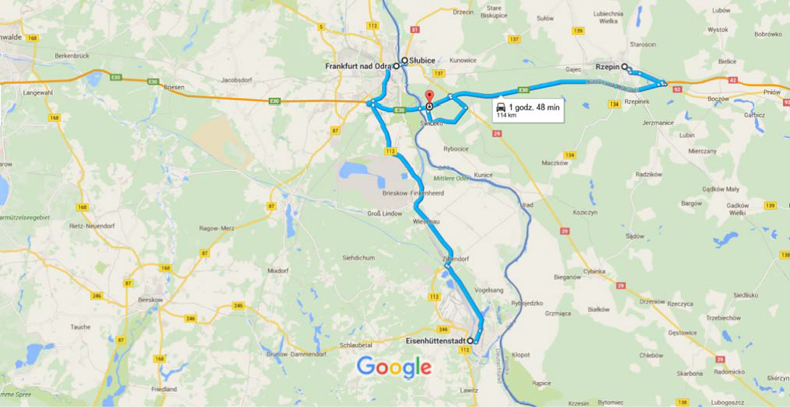
Transgraniczne Centrum Logistyczne, cele i bariery
Frankfurt Oder
Słubice
Rzepin
TTOC Świecko
Eisenhuttenstadt

Slide 2
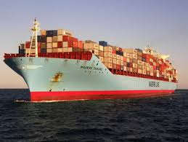
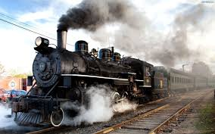
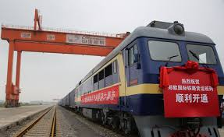
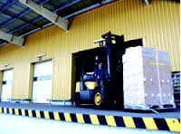
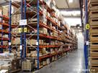

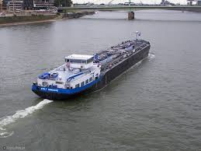
CN
Firma DE
Firma PL
Hamburg
CN
Bremerhaven
Frankfurt Oder
Słubice
Terminal kolejowy Rzepin
NL
DE
BE
DE
PCC
Magazyn krajowy
BY
RUS
DE
TTOC Świecko
FR
Skład celny
UA
Skład celny
Magazyn krajowy
Eisenhuttenstadt
SK
CZ

Slide 3
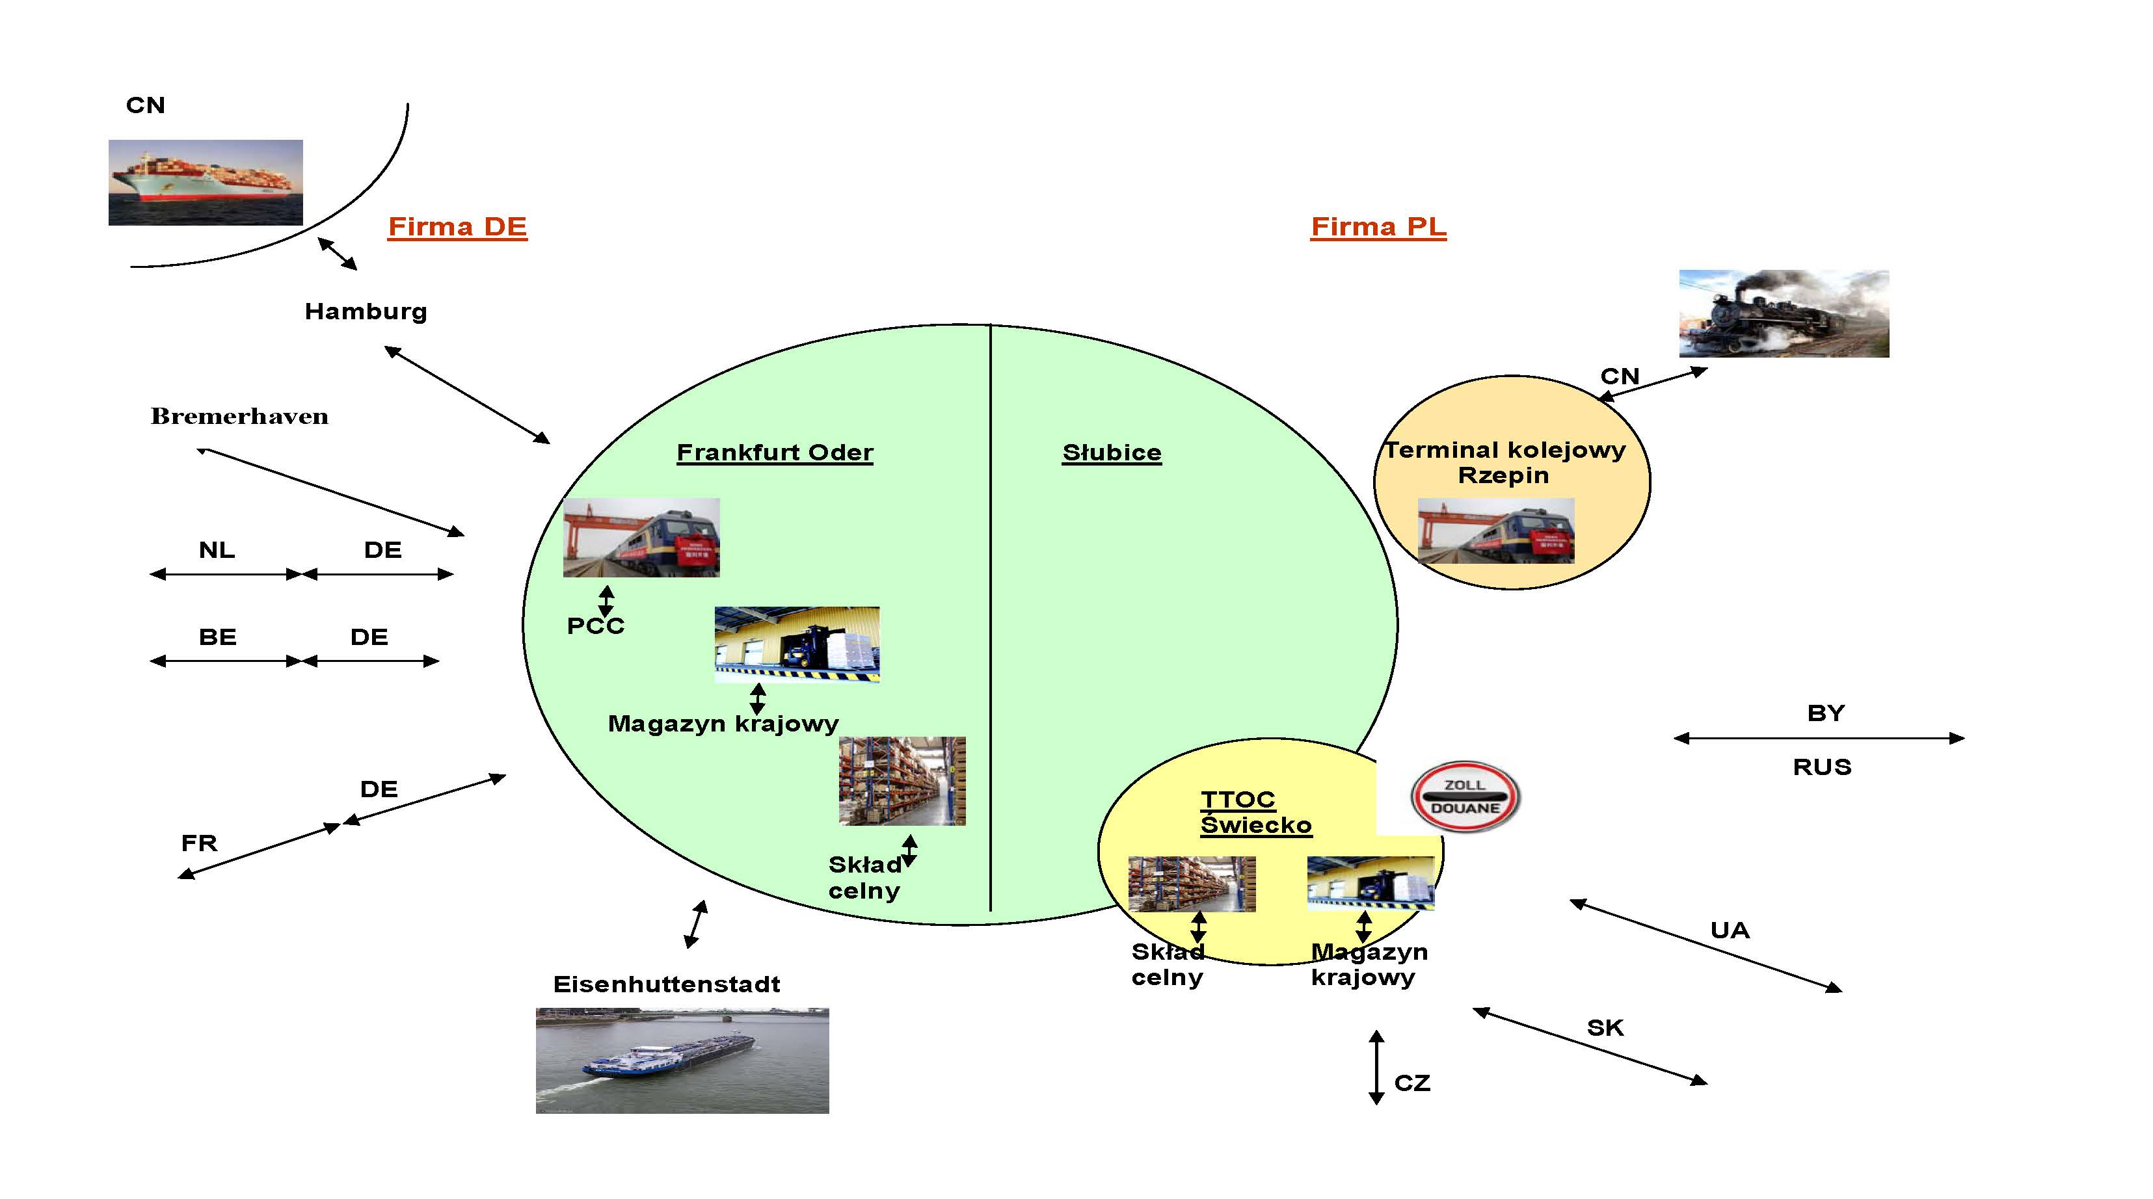
CEL TCL

Slide 4
Podmiot zarejestrowany na terytorium TCL operuje na tym obszarze bez ograniczeń kraju drugiego w ramach zarządzania swoimi strukturami zasobami ludzkimi, organizacją pracy, transportem, logistyką, produkcją, dystrybucją itd. W zależności od potrzeb dowolnie dysponuje wszelkimi zasobami firmy na terenie TCL zgodnie z ustalonymi zasadami funkcjonowania TCL.

Slide 5
BARIERY W OSIĄGNIĘCIU CELU

Slide 6
Firma Polska zarejestrowana na obszarze TCL importująca towar np. z portu Rotterdam na
Ukrainę w celu osiągnięcia optymalnych warunków transportu zamówi transport o masie
całkowitej 42 tony (zgodny z prawem transportowym dla Holandii i Niemiec)
z destynacją Świecko.
Na terminalu w Świecku dokona częściowego odładunku w magazynie i będzie kontynuować
dalszy transport na Ukrainę zestawem transportowym o masie całkowitej 38 ton zgodnie
z prawem transportowym Ukrainy.
W momencie przekroczenia granicy w Świecku, zatrzymany przez polskie służby graniczne
czy transportu drogowego natychmiast zastanie ukarany za przeciążenie pojazdu pomimo,
że jedzie tylko około 5 km do magazynu. To pierwszy z problemów do uregulowania
w zakresie funkcjonowania TCL.

Slide 7
2. Kolejna bardzo ważna kwestia o podobnych parametrach to zezwolenia transportowe.
Jeśli podmiot polski zarejestrowany na obszarze TCL wynajmie firmę transportową z
Rosji do przetransportowania zakupionego tam towaru to firma co do zasady
wykorzysta zezwolenie transportowe na Polskę. Jednak jeśli zleceniodawca zlecił
transport kontenera do FF/O do przeładunku na kolej to kierowca przekraczający
granicę we FF/O po zatrzymaniu przez analogiczne służby jak w Polsce zostanie
natychmiast ukarany za brak odpowiedniego zezwolenia transportowego.

Slide 8
3. Pobranie kontenera we FF/O na terminalu kolejowym i przewiezienie go do Świecka
celem oclenia i kontynuowania dalszej podróży oczywiście przez podmiot
zarejestrowany na obszarze TCL, podlega opłaceniu stawki minimalnej dla
przewoźnika 7EUR/h , co nie stanowi problemu poniesienia tych kosztów lecz
niepotrzebnych formalności.

Slide 9
4. Możliwość wykorzystywania swoich pracowników np. do celów nadzoru lub
wykonania przeładunków towarów firmy zarejestrowanej na obszarze TCL na
niezmiennych warunkach swojej firmy. Przykładem jest ciągła praca pracownika
niemieckiego na terminalu w Świecku bez konieczności ponoszenia dodatkowych
kosztów z tytułu pracy poza granicami swojego kraju (dieta) , gdzie Polski
pracodawca zmuszony jest taką dietę zapłacić.

Slide 10
5. Możliwość wystawienia przez podmiot faktury np. za wykonanie drobnej usługi w
drugim kraju jak podmiot jest zarejestrowany podatkowo na warunkach podatkowych
kraju w którym jest zarejestrowana jego siedziba. Oczywiście w ramach TCL i dla
podmiotów tu zarejestrowanych.

